Slide 1

Анализ продаж в Германии на 2018 год

Slide 2
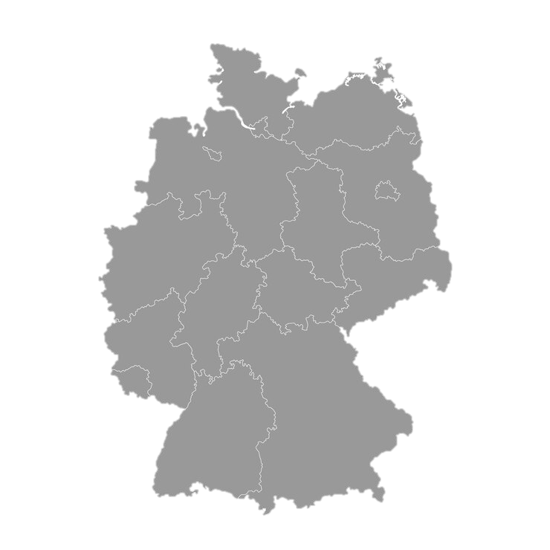





Самые прибыльные города
Берлин
Прибыль: 5651 €
Продажи: 93 шт.
Гамбург
Закономерность
Чем больше города, тем больше прибыль
Гамбург
Прибыль: 2663 €
Продажи: 29 шт.
Бохум
Берлин
Нюрнберг
Прибыль: 2433 €
Продажи: 6 шт.
Худшие продажи
Дрезден
Прибыль: 1 €
Продажи: 2 шт.
Дрезден
Мюнхен
Прибыль: 1818 €
Продажи: 45 шт.
Рекомендации
Нужно провести маркетинговую кампанию в городе и изучить конкурентов (цены, маркетинг, качество)
Нюрнберг
Бохум
Прибыль: 1732 €
Продажи: 19 шт.
Мюнхен
Берлин
Гамбург
Нюрнберг
Мюнхен
Бохум

Slide 3



Самые прибыльные подкатегории
Гамбург:
Книжные стеллажи
Берлин: Телефоны, Стулья
Подкатегории
Город
Выручка
1
Телефоны
Берлин
2450 €
2
Книжные стеллажи
Гамбург
2213 €
3
Стулья
Берлин
1850 €

Slide 4


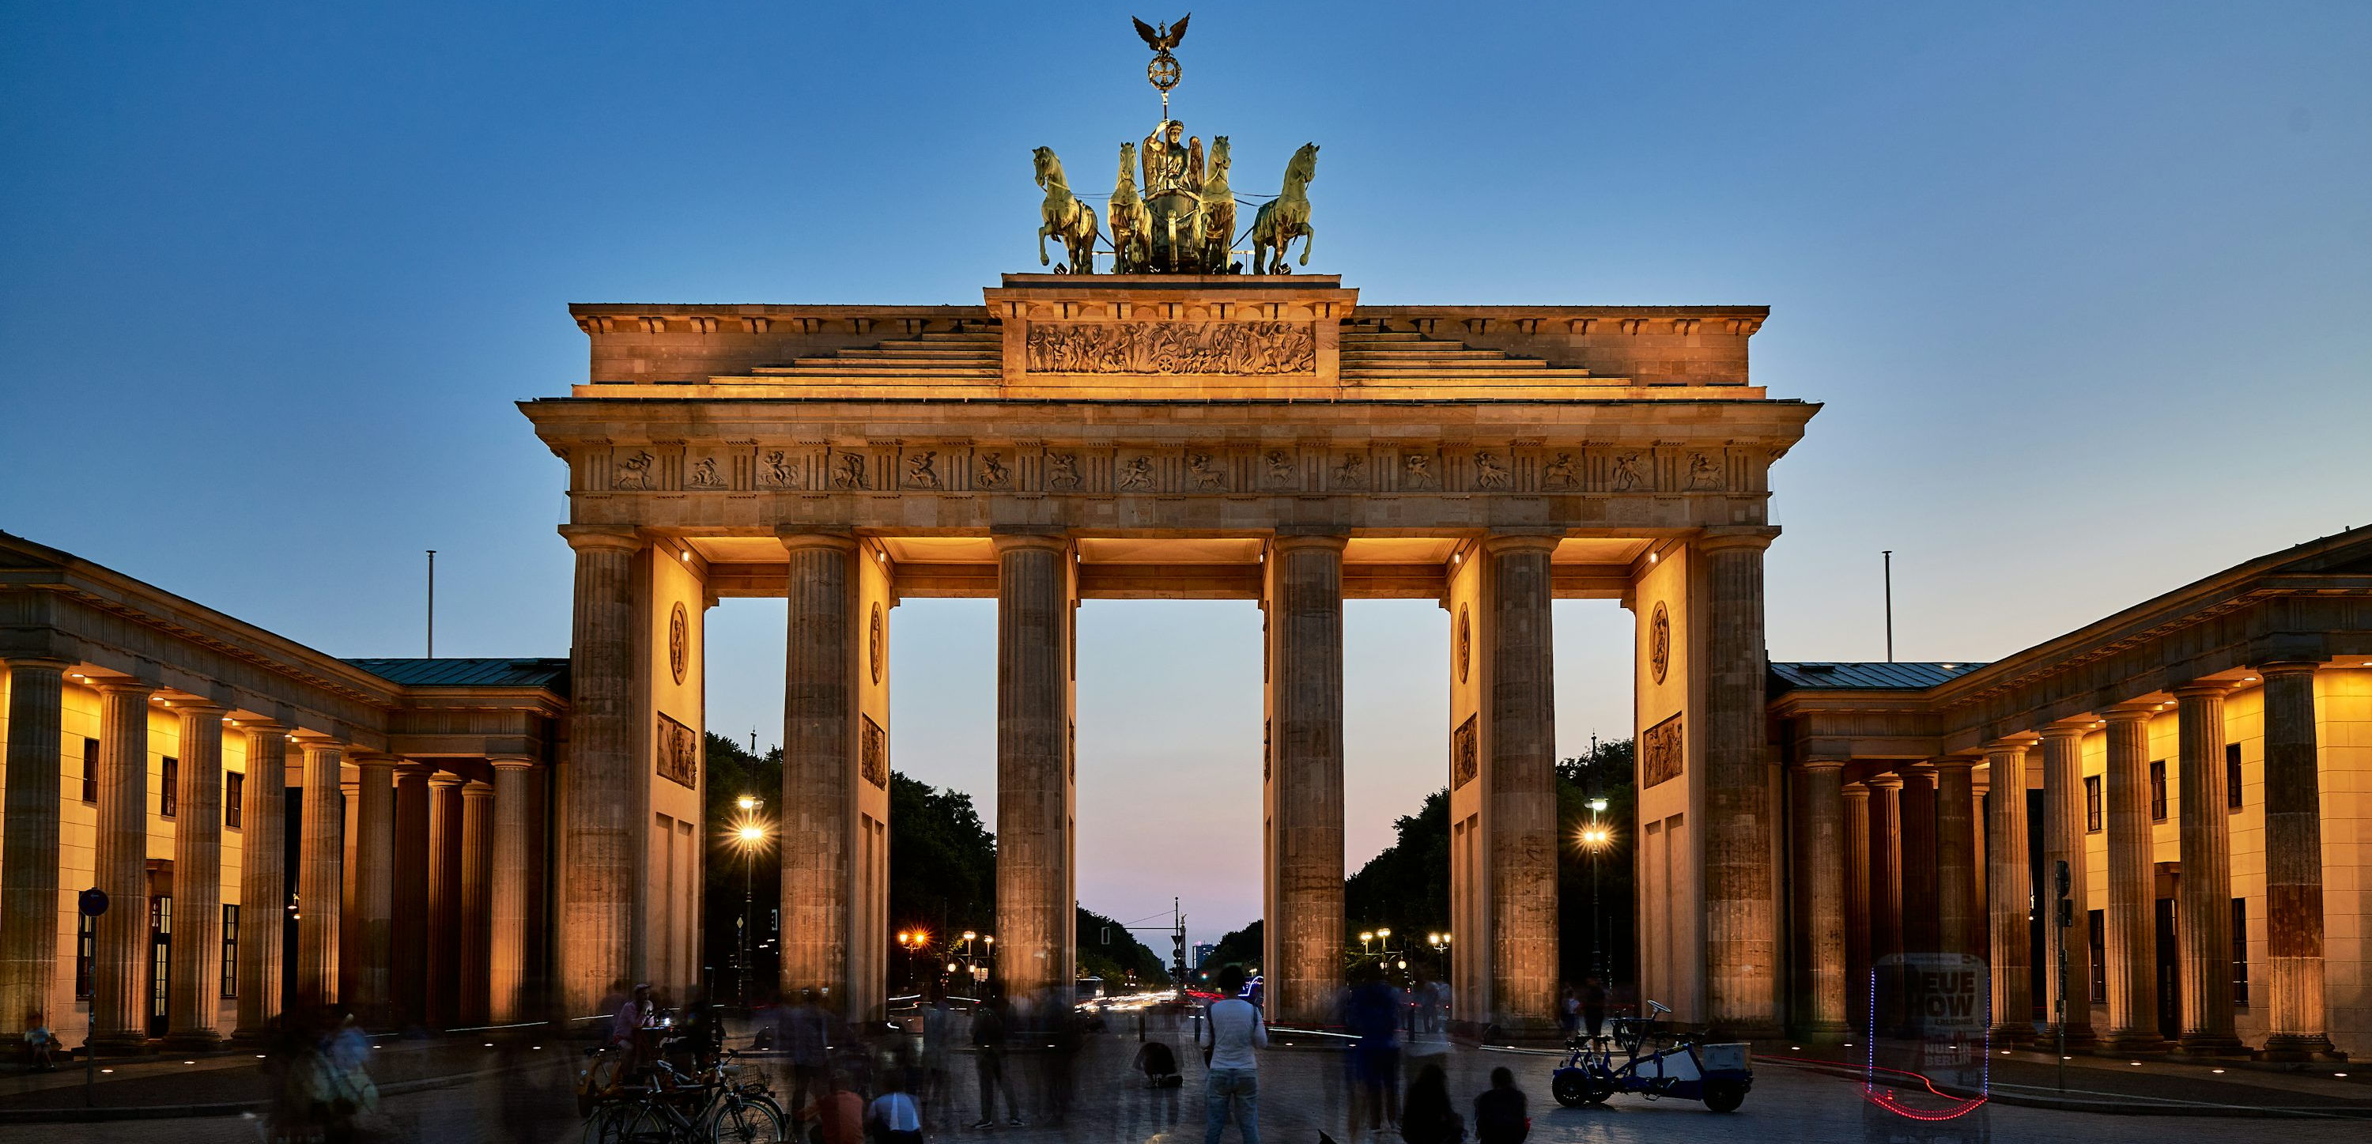
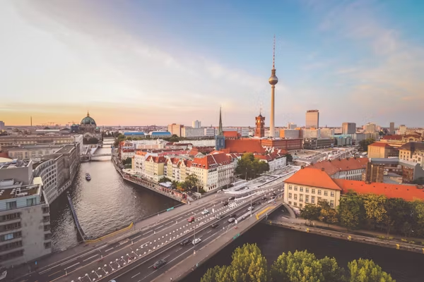


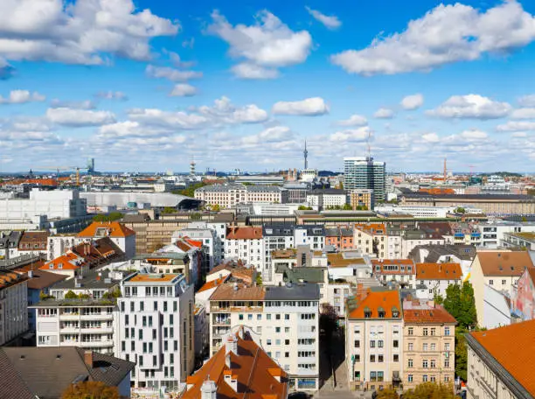
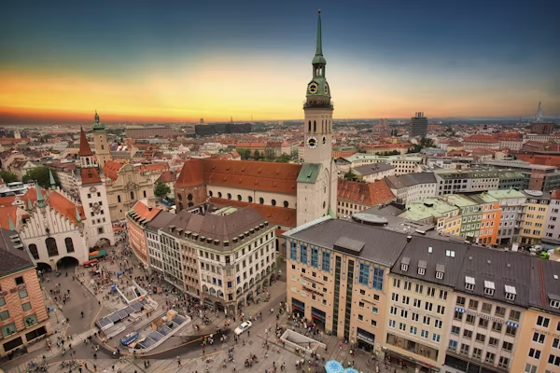
Самые популярные города по каждому виду доставки
Economy: Берлин
Количество заказов: 15
2. Economy Plus: Берлин
Количество заказов: 6
3. Immediate: Бохум
Количество заказов: 1
4. Priority: Мюнхен
Количество заказов: 3

Slide 5
Самый прибыльный месяц
1
2
Август
Самый прибыльный месяц.
Прибыль: 7303 €
Нюрнберг
Самый прибыльный город в Августе.
Прибыль города: 2406 €
3
Столы
Самая прибыльная категория товаров в Нюрнберге за Август.
Прибыль: 2406 €

Slide 6







Анализ категорий товаров и групп клиентов
Мебель
Прибыль: 16840 €
Технологии
Прибыль: 7830 €
Доля частных потребителей среди всех групп
Вклад частных потребителей в прибыль
Офисные принадлежности
Прибыль: 7315 €
56% от всех покупателей
64% от всей прибыли
Сегмент
Прибыль
Частные потребители
20505 €
Корпорация
7230 €
Домашний офис
4250 €

Slide 7
Спасибо за внимание
Изображения были взяты с сайта https://ru.freepik.com/ и https://unsplash.com/

